Slide 1
知识图谱概述
Knowledge Graph Summary

Slide 2
主要内容
定义
涉及技术
主流应用
架构

Slide 3
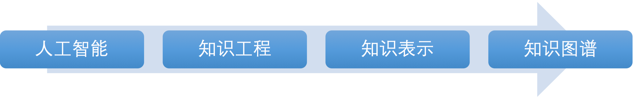
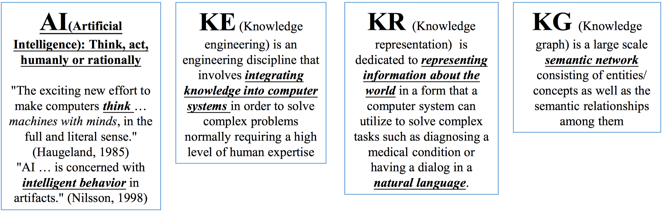
学科发展里程
Notes:
人工智能：广义的概念，希望机器能够像人一样思考，拥有人类一样的智能
需要
知识工程：通过计算机系统，将碎片化的信息整合成对人类有意义的“知识”
需要
知识表示：将知识表示成计算机能够读懂的知识结构和编码，让计算机能够读懂复杂的问题
需要
知识图谱：用计算机的图结构，来表示存储大规模语义网络

Slide 4
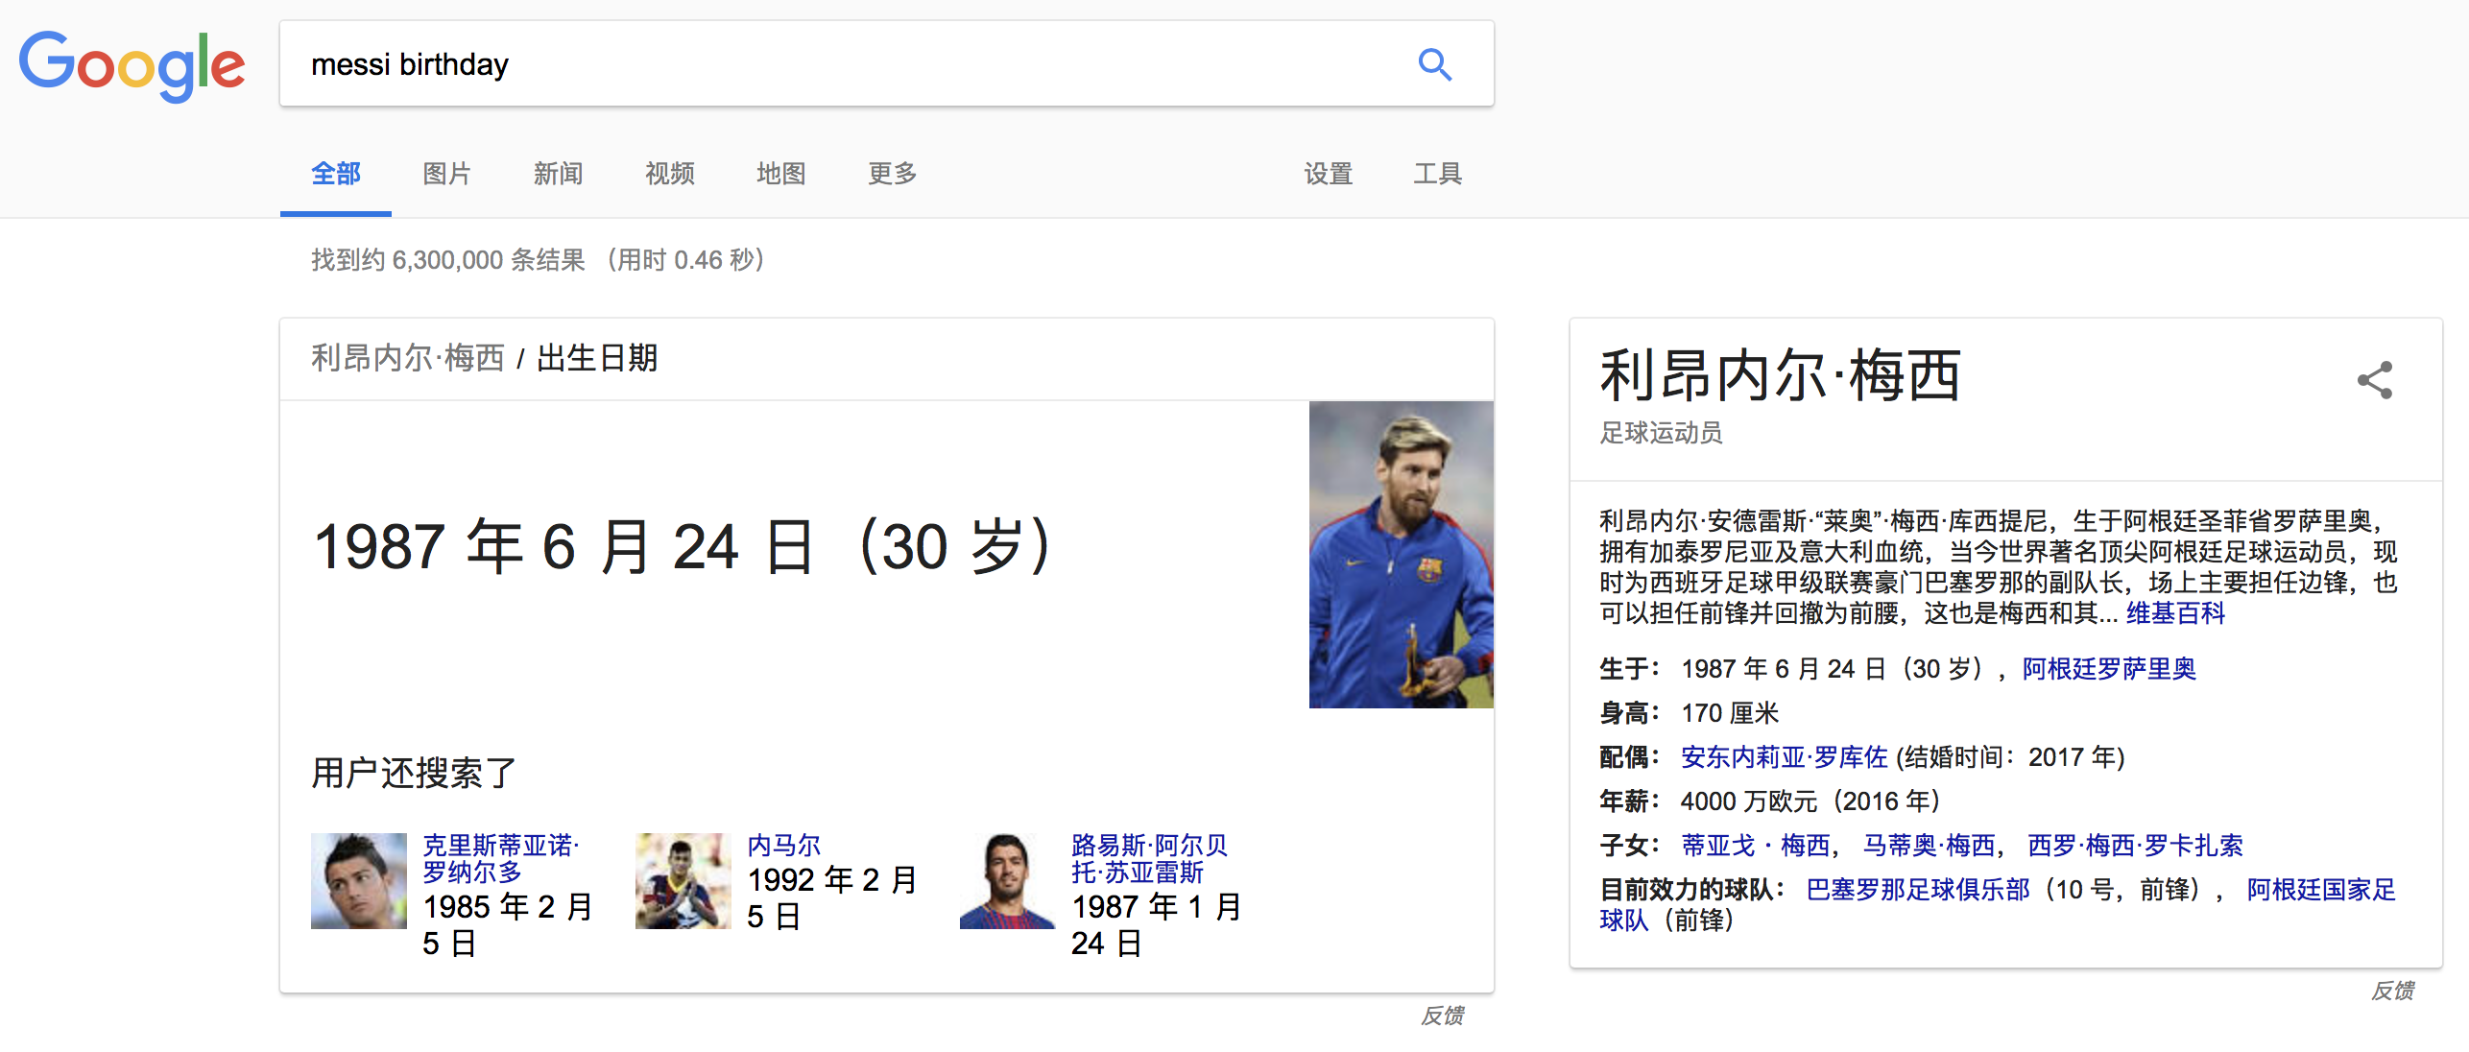
诞生背景
搜索核心诉求：
让搜索通往答案
传统知识系统的问题：
无法理解关键字
无法精确回答
根本原因：
缺乏大规模背景知识
传统知识表达难以满足需求

Slide 5
什么是知识图谱？
2012年Google公司提出“知识图谱（Knowledge Graph - KG）”
初期特指Google公司为了支撑其语义搜索而建立的知识库
2017年我国学科目录调整，增加了“知识图谱”方向
狭义：
特指一类知识表示，本质上一种大规模语义网络
广义：
大数据时代知识工程一系列技术的总称
在一定程度上指代：大数据知识工程学科

Slide 6
知识图谱作为语义网络的内涵
知识图谱是一种大规模语义网络，包含：
实体（Entity）、概念（Concept）及其之间的各种语义关系。
掌握要点：
本质是语义网络：图形化形式通过点和边表达知识的方式
多关系图（nulti-relational graph），由多种类型的节点和多种类型的边来组成
与传统语义网络（本体论）的根本区别在于知识图谱是大规模的
Notes:
黑格尔《小逻辑》，实体：能够独立存在的，作为一切属性的基础和万物本质的东西。

Slide 7
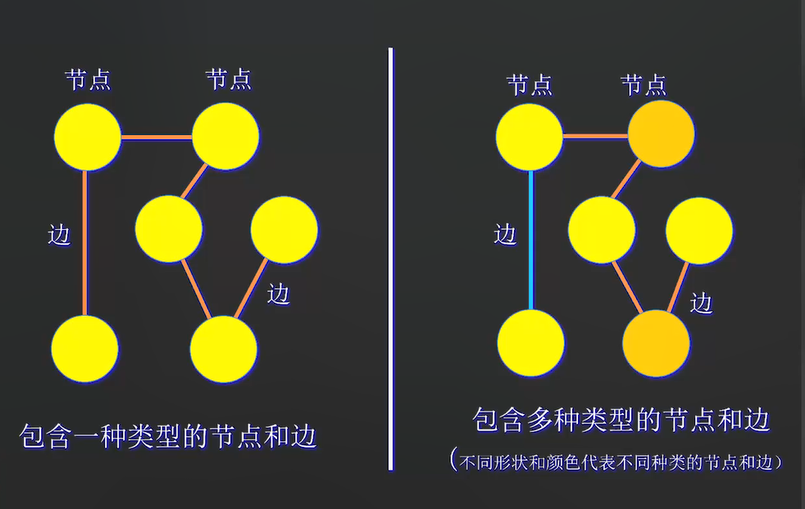
知识图谱包含多种类型的节点和边
Notes:
左边：
数据结构中，经典的图，特点：所有的节点、边都只具有一种类型
右边：
图中包含多种类型的节点、多种类型的边，各自只用不同的颜色表示

Slide 8
语义网络的点和边
语义网络的基本元素是点和边
点可以表示实体（Object/Instance）、概念（Type/Category/Class）、值（每个实体的value）
边，分为属性（Peoperty）与关系（Relation）两类
关系是一类特殊的属性，当实体的某个属性值也是一个实体时，这个属性本质上就是关系。
边按照其两端的节点的类型不同，可分为：
概念之间的子类（subclassOf）关系
实体与概念之间的实例（instanceOf）关系
实体之间的各种属性与关系
注意区分属性与关系：
关系用于知识图谱上的多步遍历以及沿着语义关系的长程推理
知识图谱上的推理操作一旦遇到一个属性，意味着推理的结束
Notes:
实体和概念间：
柏拉图和哲学家的一个实例
概念间：
唯心主义哲学家是哲学家的一个子类
实体间
苏格拉底和柏拉图是师生关系
柏拉图的代表作是《理想国》

Slide 9
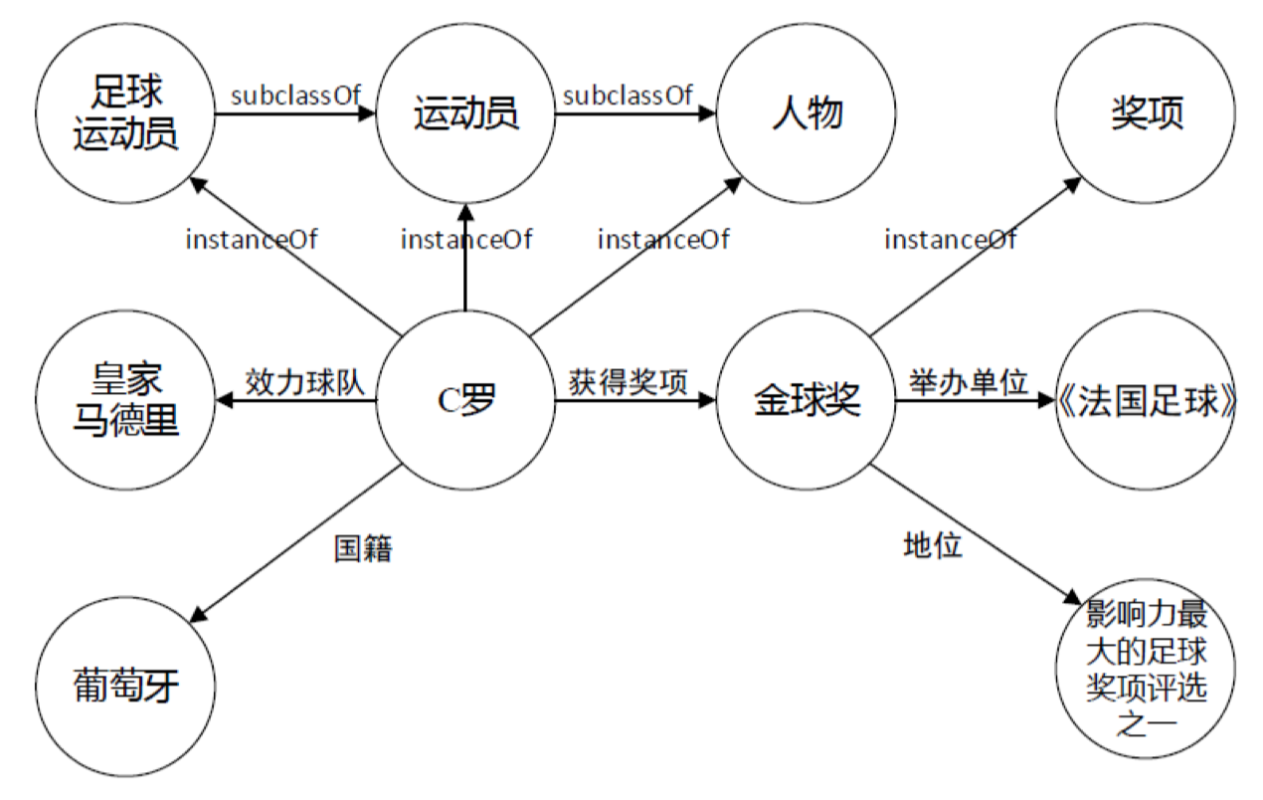
知识图谱是语义网络(semantic network )
由概念、实体和语义关系构成

Slide 10
知识图谱与传统语义网络的区别
规模巨大
是大知识的典型代表
强调对于实体的覆盖
Google知识图谱2012年发布之初，有5亿个实体和10亿多条关系
语义丰富
富含各类语义关系
Dbpedia包含1000多种常见的语义关系，互联后，可以基本覆盖现实中常见的语义关系
语义关系建模多样
一个语义关系可赋值权重/概率，更精确表达语义
质量精良
知识图谱中的图数据可以表示为三元组，借助RDF(Resource Description Framework)表示
图数据、RDF在均在数据库领域中被充分研究

Slide 11
知识图谱和本体论的关系
本体论（源于哲学），侧重于对存在进行规定和刻画
知识图谱（计算机领域、人工智能领域）
人工智能领域中：知识的共享及复用
计算机领域中：侧重表达认知的概念框架，表达概念之间的语义关系
本体刻画了认知一个领域的基本框架
框架是认知的核心，没有框架无法支撑机器对于世界或者某个特定领域的理解
人类（领域专家，包括垂直领域专家和技术专家）为机器定义本体，是不可推卸也不愿推卸的责任
Notes:
本体论，是语义网络的特别重要的概念，一般提到本体论，就是指向语义网络。
知识图谱，类似一般的图，只不过，节点和边类型更多些。

Slide 12
知识图谱的广义概念
大数据知识工程（Big Data Knowledge Engineering，BigKE）
大数据时代，催生知识图谱
知识图谱是大数据知识工程的代表性进展
人工智能的基本目标是让机器具备像人一样的理性思考或行事能力
1977年UCAI，Edward Feigenbaum提出知识工程
知识工程的重要分支是知识表示
知识表示的一个重要方式是知识图谱
此外，还有：谓词逻辑、产生式逻辑、本体、框架、决策树、贝叶斯网络、马尔可夫逻辑网等…

Slide 13
构建知识图谱系统所涉及到的技术
数据获取
数据爬取（爬虫）
数据库读取
数据预处理
数据清洗
知识抽取、消歧分析等
导入数据到知识图谱
数据筛选
知识图谱设计
批量导入
增量导入
应用层的搭建
各类模型搭建
微服务…
Notes:
消歧分析：将不同名但是同一实体，识别出来
数据筛选：决定哪些数据需要进入/不进入知识图谱系统中，基于KG的性能
KG Design：很重要，耗时最多
导入KG：开始，需要批量导入、考虑效率；运行中，增量导入
应用：算法模型、封装到应用层框架

Slide 14
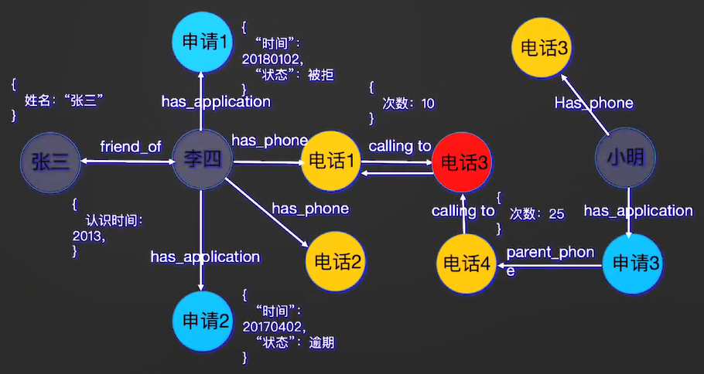
知识图谱主流应用1：风控知识图谱
Notes:
风险控制：判断用户风险，决定是否贷款，挖掘团体欺诈
节点：人、申请、电话
关系：朋友、接打电话

Slide 15
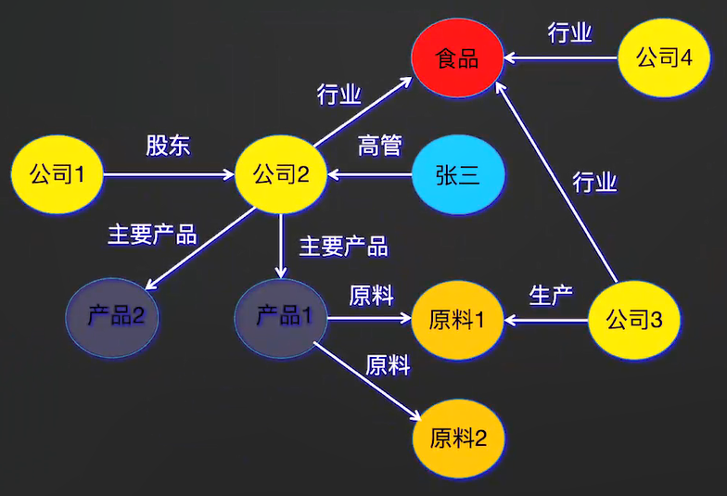
知识图谱主流应用2：证券知识图谱
Notes:
挖掘：事件和股票、公司之间的关系；股票间的上涨是否有关系

Slide 16
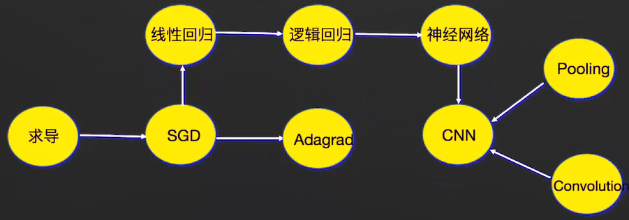
知识图谱主流应用3：教育知识图谱
Notes:
刻画知识点之间的关系，前导课、后续课的课程关系，结合算法诊断学生的学习情况，多应用于智慧、个性化教育

Slide 17
其他常见主流应用
搜索
聊天机器人
法律
医疗

Slide 18



从通用到领域/行业应用
Google KG
农业知识图谱
金融知识图谱
医学知识图谱
电信知识图谱
军事知识图谱
电商知识图谱
Baidu知识图谱
Sogou知立方
代码知识图谱
教育知识图谱
航天知识图谱

Slide 19
技术发展
应用场景：
通用 vs 领域/行业应用
从搜索延伸至推荐、问答等复杂任务
从简单关系发现到深层关系推理
从回答what问题到回答why问题
从关键词交互到更自然的人机对话式交互
技术生态：
机器学习
深度学习
自然语言处理
数据挖掘
知识图谱

Slide 20
知识图谱构建架构图
数据获取
数据持久化
实体识别
实体入库
抽取关系
关系入库
可视化展示
Notes:
数据：爬虫（授权数据、公开数据）、API（三方数据）、DB（业务数据）
数据持久化，(信息抽取)数据均保存到 MySQL 中
可选：借助 MySQL Bin log
数据导入(KG设计、抽取关系)→Neo4J
规则引擎→Restful API

